Slide 1
Overview
Data Mining for Business Analytics in R
Shmueli, Bruce, Yahav, Patel & Lichtendahl

Slide 2
데이터마이닝에서의 핵심 아이디어
분류(Classification)
예측(Prediction)
연관규칙 및 추천시스템(Association Rules, Recommender)
데이터 축소(Data Reduction) – Record 감소
차원 축소(Dimension Reduction) – 예측변수 감소
데이터 탐색(Data Exploration)
시각화(Visualization)

Slide 3
교사학습(Supervised Learning) - 목표변수가 존재하면!!
목적: 하나의 “목표” 또는 “결과” 변수를 예측
독립(입력) 변수와의 관계를 통해 모델링
학습 데이터(Training data)
목표 변수가 취하는 값이 알려짐
모델구축에 사용되는 데이터
검증데이터(Validation data)
목표 변수가 취하는 값이 알려짐
모델의 성능을 평가/비교
새로운 입력데이터의 목표변수 값 분류 혹은 예측
방법: 분류와 예측

Slide 4
비교사 학습(Unsupervised Learning)
목적: 데이터를 의미 있는 부분들로 분할
데이터 내에 있는 패턴 발견
예측하거나 분류할 목표(결과) 변수가 없음
방법: 연관규칙, 데이터 축소와 탐색, 시각화, 협력적 필터링을 통한 추천
Notes:
비교사 학습이란.
목표변수가 존재하지 않는다.
단지 데이터만 가지고 그 안에 패턴을 찾는 과정이다.

Slide 5
교사: 분류
목적: 범주형(categorical) 목표(결과) 변수 예측
예: 구매/비구매, 사기/정상, 신용할 수 있음/신용할 수 없음…
각 행은 케이스(고객, 소득 신고서, 지원자)
각 열은 변수
목표 변수는 종종 이항
(예/아니오)

Slide 6
교사: 예측
목적: 수치(numerical) 타깃(결과) 변수 예측
예: 판매량, 수익, 실적
분류에서와 마찬가지로:
각 행은 케이스(고객, 소득 신고서, 지원자)
각 열은 변수
분류와 예측을 결합하여 예측적 분석(predictive analytics)

Slide 7
비교사: 연관규칙
목적: “구매 항목 간의 연관성”을 분석하고 탐색
예: “만약 X가 구매되면, Y 또한 구매된다.”
각 행은 매매거래
추천 시스템에 사용됨– “우리 기록을 보니 당신은 X를 사셨군요, 그러면 당신은 Y도 좋아할 겁니다.”
“유사성 분석(affinity analysis)”이라고도 함
Rules Discovered:
{Milk} --> {Coke}
{Diaper, Milk} --> {Beer}
Notes:
5개의 경우 중 3개의 경우가 높은 신뢰도를 가지며
즉 milk 를 사면 coke를 사는 것으로 판단할 수 있다. (유사성 분석)
----------------------------------------------------
<milk -> coke> 경우
- 신뢰도 3/4 = 75% (장바구니에서 milk를 산 사람 중, coke 까지 구입을 한 것을 퍼센테이지로 표현 한 것)
- 지지도 3/5 = 60% (장바구니에 얼마나 나와있는지!!)

Slide 8
비교사: 협업 필터링
Collaborative Filtering
개개인의 과거 구매정보와 다른 사람의 구매 정보 이용
개개인의 구매 성향 예측하는 추천시스템
개개인의 맞춤형 추천이 필요한 분야에 사용
Notes:
<비교사 – 목표 변수가 존재하지 않는다.>
- 나하고 비슷한 행동을 했던 사람들을 추천해 주는 시스템 – user based 사용자 기반 추천시스템
- 비슷한 아이템을 추천해주는 아이템 기반 추천 시스템

Slide 9
데이터 탐색
목적: 데이터의 전반적 패턴과 특이 패턴 탐색
데이터 세트는 대개 대용량, 복잡함
문제 해결을 위해 데이터를 검토가 필요
같은 성질의 변수가 중복
이상치 탐지
데이터 요약
차원축소와 시각화 기법을 사용
Notes:
이상치 탐지 – 정상적인 데이터로 보기에는 어려운 경우
같은 성질의 변수가 중복
(1 2) → ad - bc의 역행렬이 존재하지 않는다. (1, 2) * 2 = (2, 4) !!!
(2 4)
X + 2Y = 5 → 부정의 경우!!
2X + 4Y = 10

Slide 10
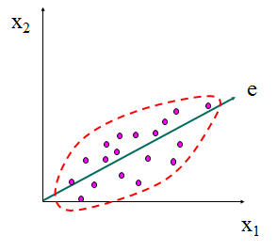
비교사: 데이터 축소
복잡한/다량의 데이터를 보다 간단한/적은 데이터로 증류
변수/열의 수를 축소 (e.g., 주성분분석)
레코드/행의 수를 축소 (e.g., 군집화)
Notes:
<비교사>
열의 수를 축소 – X1, X2의 2차원 정보를 e (막대기) 한 축을 기준 1차원으로 보았을 때 두 가지 경우는 동일한 결과를 가져온다.
행의 수 축소 – 레코드를 감소시킨다. 그룹화하여 대표 값(평균 값)을 정한다. 위 예제를 보면 빨, 주, 보 – 7, 9, 7, -> 1, 1, 1 이런 식으로!!

Slide 11
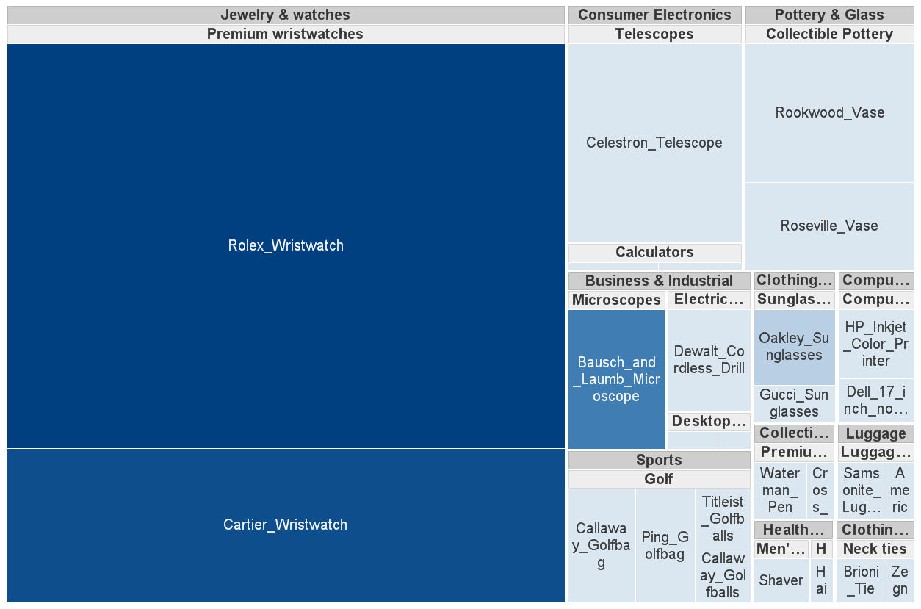
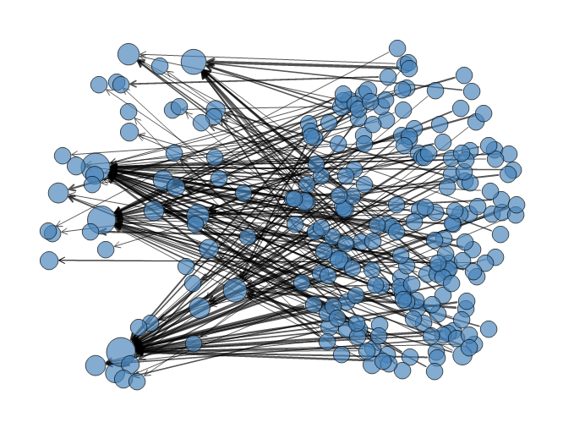
비교사: 데이터 시각화
데이터의 그래프와 plot
히스토그램, boxplots, bar 차트, 산점도
변수 쌍 사이의 관계를 조사하는 데 특히 유용
수치형인 경우 그 변수의 분포를 파악하고 이상치 탐색 등
전반적 패턴과 특이 패턴
네트워크 그래프– eBay 옥션
트리맵 – eBay 옥션
Notes:
트리맵 – 각 사각형 크기가 의미하는 것은 ‘제품의 가격’
색이 진할수록 complain이 많은 것!!

Slide 12
데이터마이닝 단계
데이터마이닝 목적을 설정(정의/이해)
데이터 획득
데이터의 탐색, 정제, 전처리
적절한 수치인가? 결측치는?, 이상치는?
데이터 축소;
불필요한 변수 제거, 새로운 변수 생성, dummy variable 생성
데이터마이닝 문제로 결정(분류, 예측, 군집 등등)
데이터 분할 (지도학습인 경우): 훈련데이터, 검증데이터, 평가데이터
기법 선택
회귀분석, 인공신경망, 분류와 회귀나무 등등
실행 반복과 모델 개선
결과 평가– 모델 비교
가장 좋은 모델 적용

Slide 13
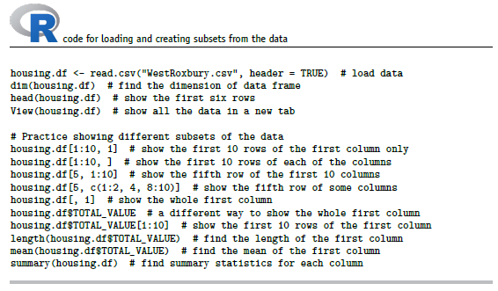
Preliminary Exploration in R loading data, viewing it, summary statistics
getwd()
setwd(“D:/my_Rdata”)

Slide 14
데이터분석 사전 단계 데이터 획득: 샘플링
데이터마이닝은 대개 대량의 데이터베이스를 취급
알고리즘과 모델은 데이터베이스에서 샘플링하여 일부에 적용
최종 모델 선택 및 개발
더 큰 데이터베이스에서 적용하여 목표변수 값 계산

Slide 15
데이터분석 사전 단계 희소 사건에 대한 오버샘플링
때때로 관심 있는 사건이 희소한 경우가 있다
예: (광고물 등) 우편물에 대한 응답, 세금 사기, …
이 경우의 샘플링은 “관심 있는” 케이스를 너무 적게 샘플링함
일반적인 해법: 좀더 균형 잡힌 학습 데이터를 얻도록 희소 케이스를 오버샘플링한다
오버샘플링 결과 조정 필요

Slide 16
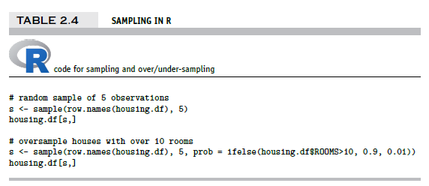
Sampling & Oversampling
sample(x, size, replace = FALSE, prob = NULL)
x | either a vector of one or more elements from which to choose, or a positive integer.
size | a non-negative integer giving the number of items to choose.
replace | should sampling be with replacement?
prob | a vector of probability weights for obtaining the elements of the vector being sampled.

Slide 17
R 흐름제어(조건문)
if(cond) {
cond 이 참일 때 실행할 문장
} else {
cond 이 거짓이 때 사용할 문장
}
ifelse{
test, # 참, 거짓을 저장한 객체
yes, # test가 참일 때 선택할 값
no # test가 거짓일 때 선택할 값
}

Slide 18
데이터 전처리

Slide 19
변수의 종류
필요한 전처리 유형과 사용할 알고리즘을 결정
변수의 주요 분류: 범주형 vs. 수치형
수치형(Numeric)
연속형(Continuous)
정수형(Integer)
범주형(Categorical)
순위가 있는 경우 (낮음, 중간, 높음): ordinal
순위가 없는 경우 (남성, 여성): nominal
Notes:
연속형 – 키나 몸무게 같은 실수형
정수형 – 카운트 할 수 있는 것
*범주형*
특정한 성질이 있는지 없는지!
순위가 없는 경우 -> 단순히 클라스만 나타내는 것

Slide 20
변수 처리 및 변수 선택
수치형
대부분의 알고리즘은 수치 데이터를 처리할 수 있음
때때로 범주형 변수(계급 구간 사용)로 변환할 경우가 있음
범주형
나이브 베이즈는 범주형변수를 그대로 사용
대부분의 다른 알고리즘에서는 이진 가변수를 만들어야 함 (가변수의 수 = 범주의 수– 1)
Notes:
수치형을 범주형으로 바꿔야 할 경우가 가끔 있다. (드물다)
-> ex) 비행기 날씨… 출발시간… ->
범주형 데이터
-> 나이브 베이즈 (구글에서 단어를 검색할 때, 단어를 완성해주거나 철자를 수정해주는 것)
범주형 변수 (스펠링 하나하나가 변수이다. )
-> 대부분의 다른 알고리즘에서는 이진 가변수 (dummy variable) 를 만들어야 함.
(가변수의 수 = 범주의 수 – 1)
ex) 남성은 ‘0’ 여성은 ‘1’ 로 분류
A / B / C -> 범주가 3개인경우에는 dummy variable을 만들어준다.
X
A
B
C
XA -> X = A 일 때 1, X = B,C 일 때
XB ->
XC ->
X XA XB XC ------> 클라스를 3개로 변경해준다. 하지만 XC가 없어도 판단이 가능하므로 XA와 XB만 있어도 가능!
A 1 0 0
B 0 1 0
C 0 0 1

Slide 21
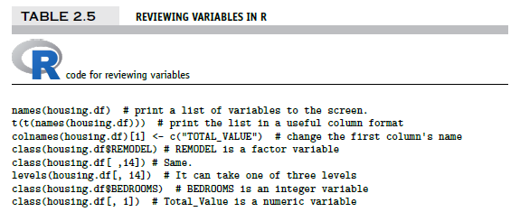
Reviewing Variables in R
a double matrix transpose using t (transpose) function
output on next slide…

Slide 22
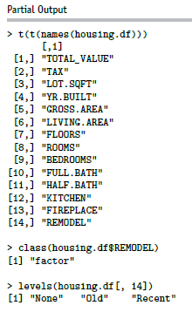
Output of code on previous slide
Notes:
t(t( …) => 행렬이 생성된다.
REMODEL -> 범주형 변수
3개의 level (None, Old Recent) 에 대해서 2개의 가변수를 만든다.

Slide 23
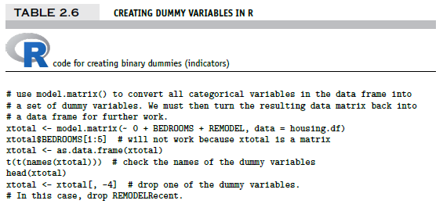
Creating binary dummies
#now, put it all together again, drop original REMODEL from the data housing.df <- cbind(housing.df[, -c(9, 14)], xtotal) t(t(names(housing.df)))
output on next slide…
Notes:
model.matrix() => dummy variable 을 만들어준다.
~ 0 => 타겟이 없어 y절편이 없다!

Slide 24
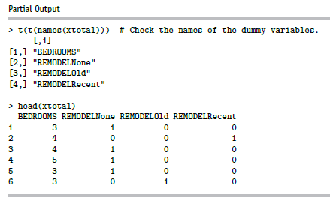
Creating Binary Dummies – Output
Note: R’s lm function automatically creates dummies, so you can skip dummy creation when using lm

Slide 25
이상치 발견(Detecting Outliers)
이상치는 “극단적인”, 대부분의 데이터에서 멀리 떨어진 관측치
이상치는 모델에 불균형한 영향을 줄 수 있다.
데이터 전처리에서 중요한 단계가 이상치를 발견하는 것; 추가적인 검토를 하기 위함
일단 발견되면, 그것이 오류인지 아니면 실제로 극단적인지 결정하는 데 실무지식이 요구됨
특정 응용분야에서는 이상치를 찾는 것이 데이터마이닝 실행의 목적이다. 이를 “anomaly detection”라 한다.
신용카드 불법 사용
Airport security screening
Notes:
이상치 발견 = 극단적인 데이터를 찾아서 삭제를 해야하는지 말아햐 하는지….
비정상적인 물품이 있는거, 네트워크 침입을 찾는 것, 이메일에서 스팸메일을 찾는 것 (ㄷ ㅐ 출 …)
-> 이상치를 발견하는 것

Slide 26
결측 데이터(Missing Data) 처리
대부분의 알고리즘은 결측치가 있는 레코드를 처리하지 않음. Default로 이러한 레코드는 삭제함.
해법 1: 삭제
적은 수의 레코드가 결측치를 갖는다면, 삭제할 수 있다.
많은 레코드가 작은 변수 집합에서 결측치라면, 이 변수들을 뺄 수 있음.
많은 레코드가 결측치를 갖는다면, 삭제는 알맞지 않다.
해법 2: 대체
결측치를 타당한 예측치로 대체(평균, 중앙값, 회귀식을 이용한 추정 등)
Notes:
전체가 비는 것이 아니라 셀 한칸이 비는 경우
-> 레코드 전체를 삭제하는것이 dafault이다.
----------------------------------------------
평균 ( 열 변수의 평균 )
중앙 값 ( 열 변수의 중앙 값 )
회귀식 ( 예측변수를 통해 예측을 하는 방법 )

Slide 27
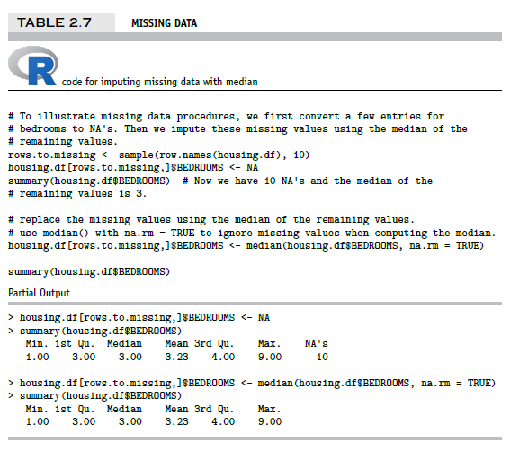
Replacing Missing Data with Median
Notes:
일부로 결측 데이터를 만든다. (수업용 데이터들은 완벽해서…)

Slide 28
데이터의 표준화/정규화 (Normalizing)
변수가 큰 값을 가지면서 예측 결과에 주된 영향을 미치고 왜곡할 경우에 사용됨
모든 변수에 같은 척도를 적용
표준화 절차: 평균을 빼고 표준편차로 나눔: z-score
다른 절차: 최소값을 빼고 범위로 나눔으로써 0-1 척도로 사용

Slide 29
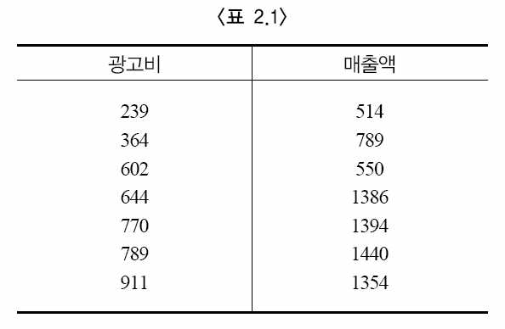
과적합(Overfitting)의 문제
통계적 모델은 변수들 사이의 관계에 대해 고도로 복잡한 모델로 설명할 수 있음
복잡한 모델일 수록 주어진 데이터에 잘 적합
새로운 데이터가 사용될 때, 고도로 복잡한 모델은 잘 맞지 않을 수 있음
광고비 지출이
매출에 끼치는 영향
Notes:
29

Slide 30
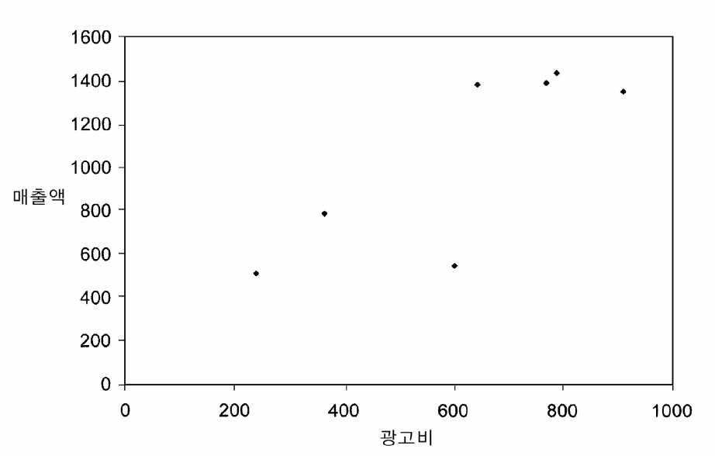
100% 적합 – 새로운 데이터에 유용하지 않음(현재 데이터에 과적합)
Notes:
7개의 점 -> 6차 방정식
예측변수는 (광고비) 하나지만 파라미터 수가 너무 많다.
30

Slide 31
과적합 (계속)
원인:
너무 많은 예측변수들
너무 많은 파라미터들을 가진 모델
많은 다양한 모델들을 시도
결과: 완전히 새로운 데이터에 사용된 모델은 기대만큼 잘 작동하지 않음
Notes:
31

Slide 32
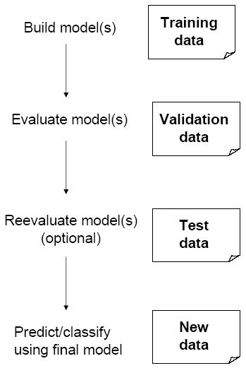
데이터 분할(Partitioning the Data)
문제: 모델이 새로운 데이터에 얼마나 잘 수행될 것인가?
해법: 데이터를 두 부분으로 나눔
학습 부분은 모델을 개발
검증 부분은 개발된 모델의 성능 평가 및 비교(학습에 사용되지 않은 데이터) 그리고 조정
검증에서 과적합의 문제 발생 가능=>추가 분할을 통한 평가데이터 사용
Notes:
검증데이터를 이용해서 모델을 결정해야 될 경우 -> 평가데이터가 필요한 이유

Slide 33
평가 분할
모델이 학습 데이터에서 개발될 때, 학습 데이터를 과적합할 수 있음(따라서 검증에서 조정 필요)
같은 검증 데이터에서 다량의 모델을 조정하면, 검증 데이터에 과적합할 수 있음
몇몇 방법은 파라미터 선정 시 검증 데이터를 사용. 이 또한 검증 데이터의 과적합을 가져올 수 있음
해법: 최종 선택된 모델에 평가 분할을 적용함으로써 새로운 데이터에 적용했을 때 오차가 작은 추정치 제공
Notes:
검증 데이터를 이용해서 오류를 최소화할 수 있는 K값을 결정한다.

Slide 34
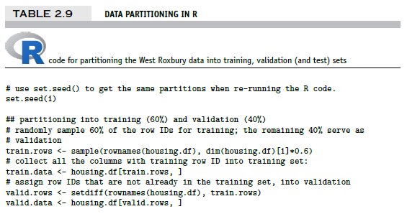
Partitioning the Data
Notes:
훈련데이터 60프로 검증데이터 40프로

Slide 35
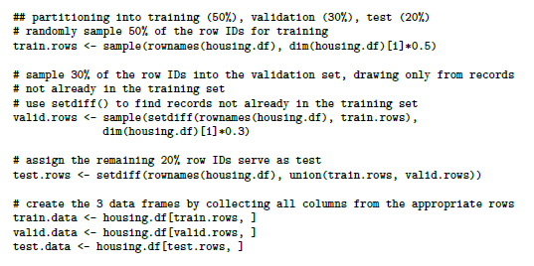
Partitioning the Data into 3 sets

Slide 36
모델 구축: 선형회귀분석을 이용한 예제
목적: 웨스트 룩스베리 주택 가격을 예측한다
데이터 획득: 2014 웨스트 룩스베리 주택가격 데이터
데이터 탐색, 정제, 전처리:
세금(TAX)는 주택가격을 알아야 구할 수 있으므로 모델 구축과정에서 제외
이상치 유무 확인: summary()를 통해 층수 15=>1.5로 변경
범주형 변수 REMODEL을 가변수로 변환 (범주 3개=>2개의 가변수 필요)
차원축소: 13개 입력변수 사용

Slide 37
모델 구축: 선형회귀분석을 이용한 예제
데이터마이닝 태스크 결정: 예측변수를 이용한 주택가격 예측
데이터 분할(지도 학습): 훈련데이터와 검증데이터
데이터마이닝 기법 선택: 다중선형회귀분석 사용
태스크 수행을 위한 패키지 사용: lm() in R
결과해석:
다른 기법과 성능 비교
회귀분석의 다른 옵션 사용
베스트 모델 선정
모델 사용
새로운 데이터에 적용

Slide 38
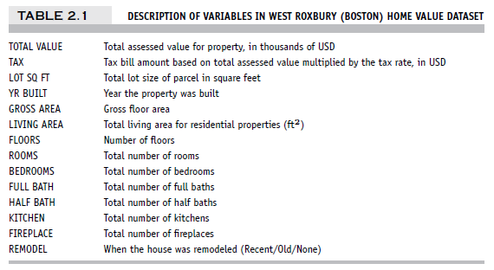
Example – Linear Regression West Roxbury Housing Data

Slide 39
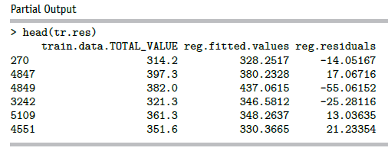
Fit model to the training data
Use lm function (“linear model”):
reg <- lm(TOTAL_VALUE ~ ., data = housing.df, subset = train.rows)
“Scoring” data is getting predicted (= “fitted) values; here for the training data:
reg <- lm(TOTAL_VALUE ~ .-TAX, data = housing.df, subset = train.rows) # remove TAX
tr.res <- data.frame(train.data$TOTAL_VALUE, reg$fitted.values, reg$residuals)
head(tr.res)

Slide 40
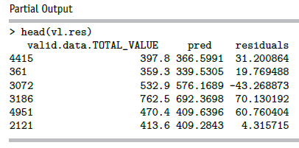
Scoring the validation data
pred <- predict(reg, newdata = valid.data)
vl.res <- data.frame(valid.data$TOTAL_VALUE, pred, residuals =
valid.data$TOTAL_VALUE - pred)
head(vl.res)

Slide 41
Assess accuracy
For the validation data:
library(forecast)
accuracy(pred, valid.data$TOTAL_VALUE)
Output:
ME RMSE MAE MPE MAPE
Test set -1.22575 43.29939 32.26393 -1.376272 8.414937
Potential confusion: the label Test set is used by the forecast package to refer to the data used in the analysis and does not refer to the test partition created earlier. The forecast package is used in all types of modeling analysis, not just data mining, hence the conflicting terminology.

Slide 42
Error metrics
Error = actual – predicted
ME = Mean error
RMSE = Root-mean-squared error = Square root of average squared error
MAE = Mean absolute error
MPE = Mean percentage error(상대오차 퍼센트 평균)
MAPE = Mean absolute percentage error

